Slide 1
Tópicos
Imagens para sistemas de classificação.
O que é uma imagem ?
Convolução.
CNN (Redes Neurais Convolucionais).
Extras: TL, YOLO.

Slide 3

Entrando na matrix: Inteligência Artificial para reconhecimento de imagens
Prof. Gustavo Voltani von Atzingen - IFSP

Slide 4
Tópicos
Imagens para sistemas de classificação.
O que é uma imagem ?
Convolução.
CNN (Redes Neurais Convolucionais).
Extras: TL, YOLO.

Slide 5
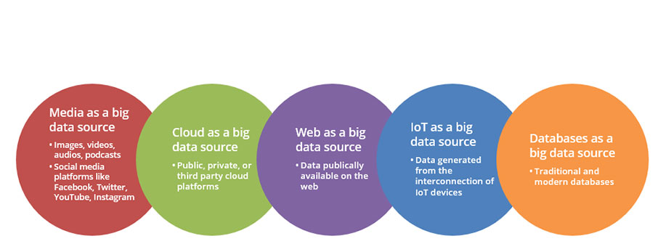
Imagens para sistemas de classificação
Big Data:
Texto
IoT
Imagens

Slide 6
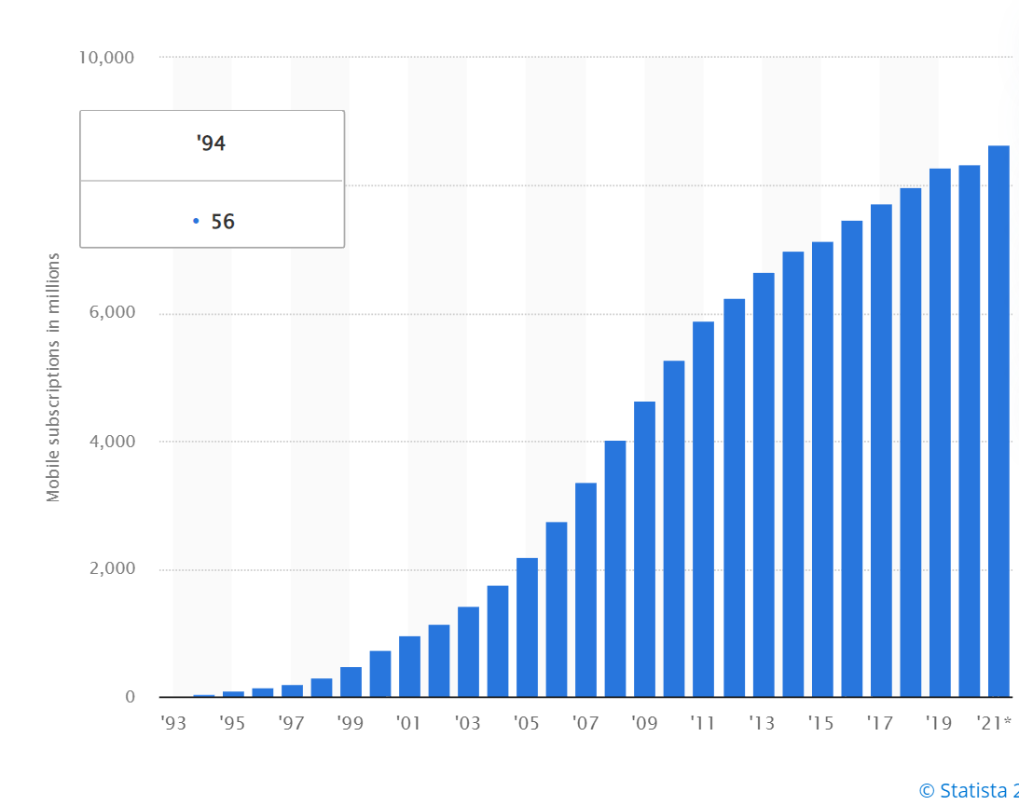
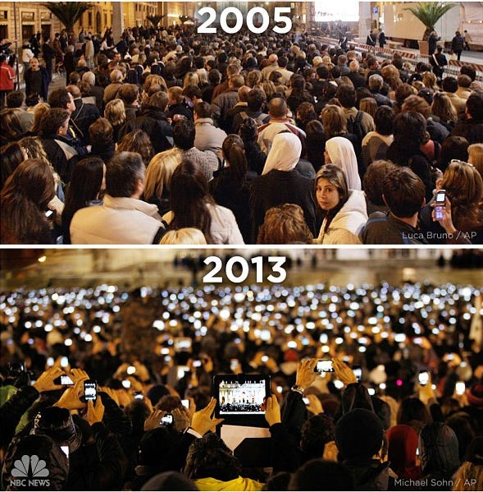
“Uma imagem vale mais que mil palavras”

Slide 7
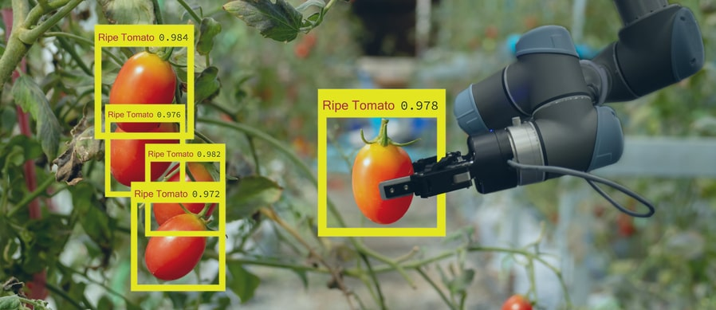
Importância do uso de imagens

Slide 8
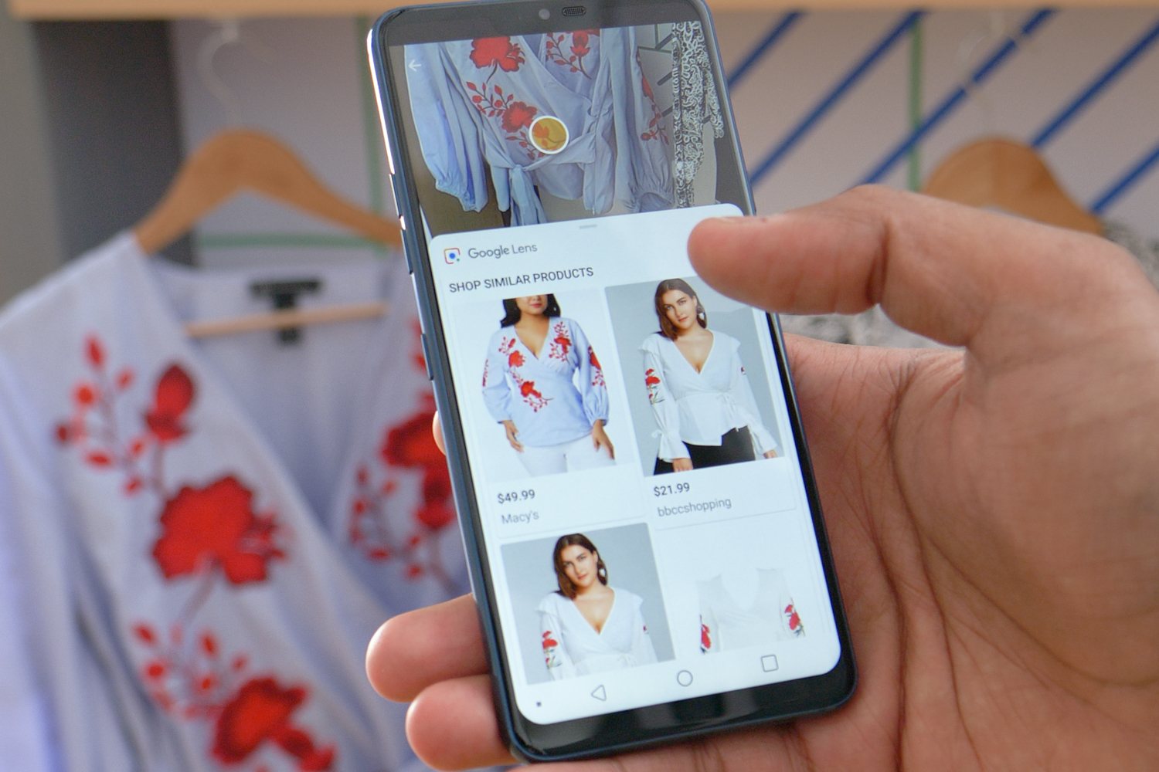
Importância do uso de imagens

Slide 9
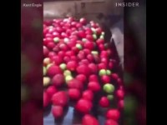

Slide 10
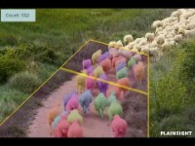

Slide 11
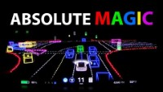

Slide 12
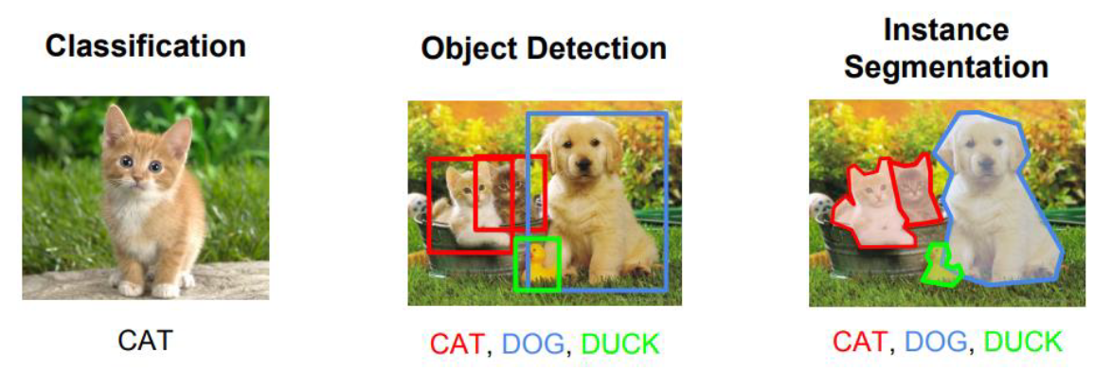

Slide 13
Tópicos
Imagens para sistemas de classificação.
O que é uma imagem ?
Convolução.
CNN (Redes Neurais Convolucionais).
Extras: TL, YOLO.

Slide 14
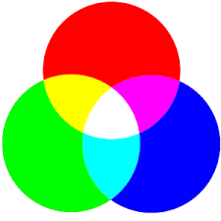
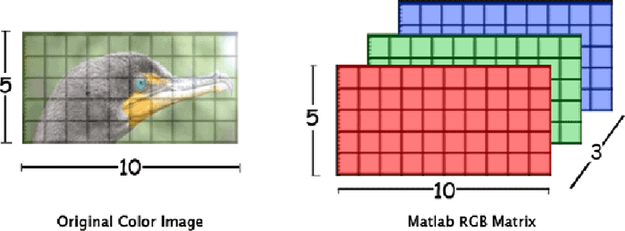
O que é uma imagem ?
8 bits = 256
R
G
B
Full hd (1080p) 1920 × 1080
4K (UHD) 3840 x 2160

Slide 15
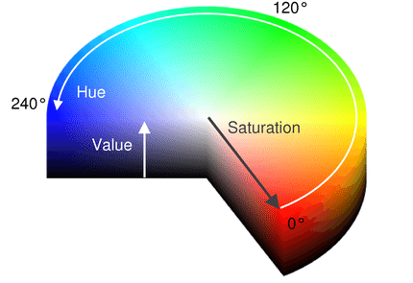
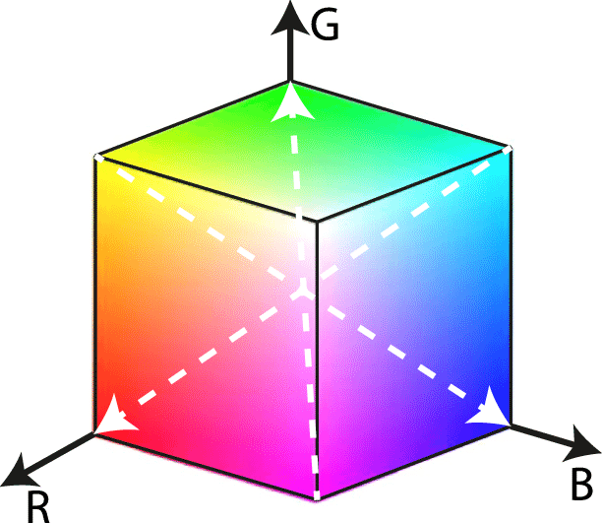
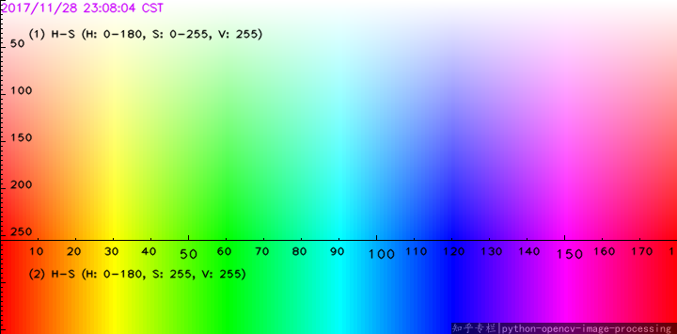
O que é uma imagem ?

Slide 16
Tópicos
Imagens para sistemas de classificação.
Histórico do processamento de imagens.
Convolução.
CNN (Redes Neurais Convolucionais).
Extras: TL, YOLO.

Slide 17
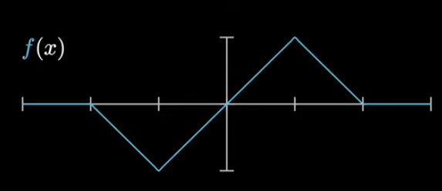
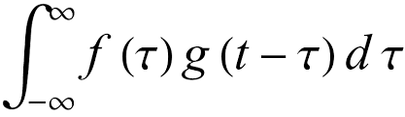
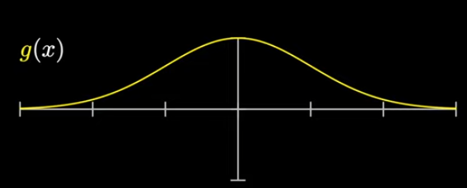
Convolução

Slide 18
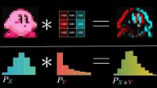

Slide 19
Tópicos
Imagens para sistemas de classificação.
Histórico do processamento de imagens.
Convolução.
CNN (Redes Neurais Convolucionais).
Extras: TL, YOLO.

Slide 20
Motivação: Cérebro X Computador digital
Entendimento e atuação no mundo
Método Científico: Observações – Modelo – Validação
Nosso Cérebro: Observações – Experimentação – Aprendizado
Machine Learning: Dados – Treinamento – Inferência

Slide 21
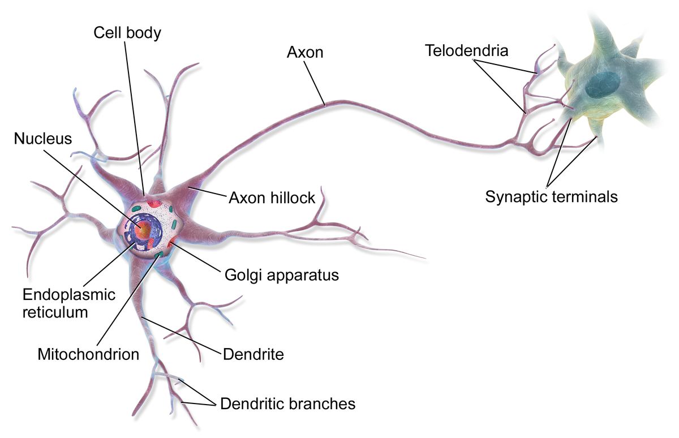
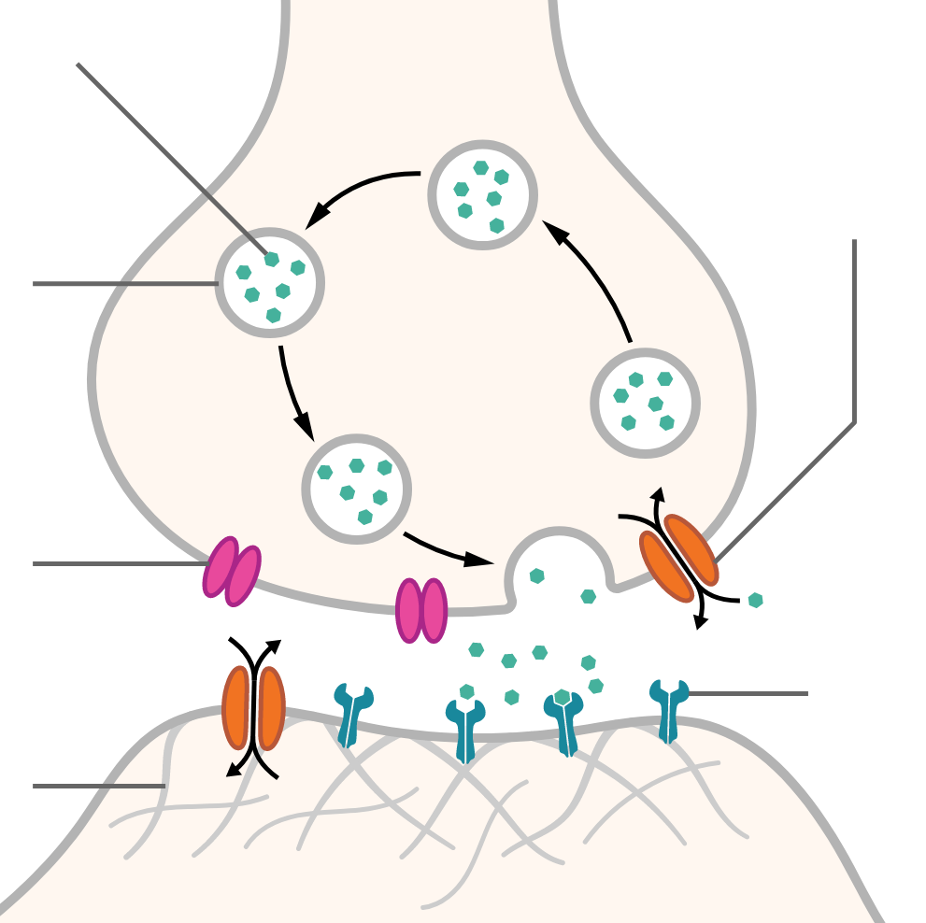
Neurônio Digital x Cerebro

Slide 22
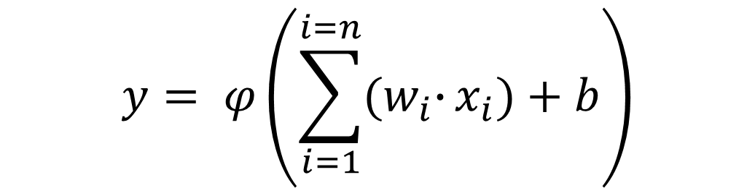

Slide 23
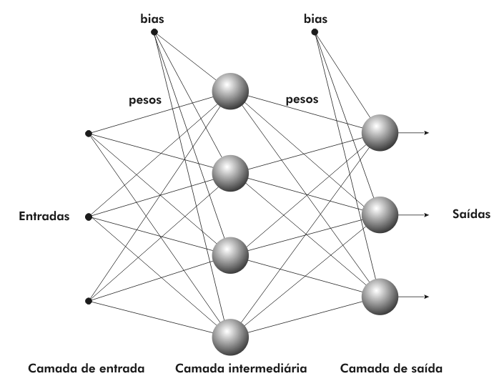
Neurônio Digital - Múltiplas camadas

Slide 24
Tópicos
Imagens para sistemas de classificação.
Histórico do processamento de imagens.
Convolução.
CNN (Redes Neurais Convolucionais).
Extras: TL, YOLO.

Slide 25
Referências
https://www.tensorflow.org/?hl=pt-br
https://www.youtube.com/watch?v=k6MAcJLxE1I&list=PL5QiubluDtEf6dPP2EgUMx1dz65Go1_F-&ab_channel=GustavoVoltaniVonAtzingen
https://www.youtube.com/watch?v=KuXjwB4LzSA&ab_channel=3Blue1Brown
https://www.v7labs.com/blog/yolo-object-detection
https://www.tensorflow.org/tutorials/images/transfer_learning
https://tfhub.dev/

